Slide 1

흉부 X선에서 폐 결절,
더 정확히 찾아내려면
에너지 차분 영상 × 3가지 검출 필터가 주는 인사이트
원 논문: 김응규 · 이도겸, 「흉부 X선 영상에서 폐 종류 음영 검출필터」
2007 한국컴퓨터종합학술대회 논문집 Vol.34, No.1(C)
컨소시엄 발표 · 비전공자를 위한 5분 요약

Slide 2

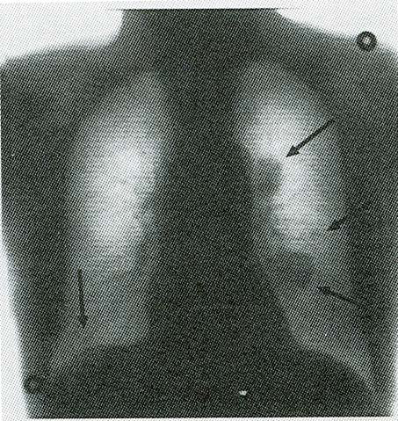
왜 이 연구인가
폐암은 조기 발견이 생존을 가릅니다
가장 저렴하고 빠른 1차 검진
흉부 X선 촬영은 건강검진 현장에서 가장 널리 쓰이는 폐 검사 수단입니다.
그런데, 결절이 잘 숨습니다
작은 폐결절(종양 의심 병변)이 갈비뼈·혈관 그림자에 겹쳐 육안으로 놓치기 쉽습니다.
그래서 필요한 것
사람의 눈을 보조해 결절을 자동으로 찾아주는 컴퓨터 검출 기술이 요구됩니다.
실제 흉부 X선 영상 (화살표 = 결절 위치, 원 논문 그림2)
2 / 9

Slide 3


핵심 난제
컴퓨터도 헷갈립니다: 가짜 결절 문제
폐결절은 영상에서 '둥근 하얀 그림자'로 보입니다. 문제는 갈비뼈와 혈관이 교차하는 지점도
똑같이 둥글게 보인다는 점입니다. 그 결과 컴퓨터가 진짜와 가짜를 잘 구분하지 못합니다.
진짜 결절
가짜 결절 (오탐)
모든 방향에서 고르게 둥근
독립적인 하얀 음영
갈비뼈·혈관이 교차하며
우연히 둥글게 겹쳐 보이는 부분
→ 오탐(False Positive)이 많을수록 실제 진단 보조 도구로 쓰기 어려워집니다.
3 / 9

Slide 4

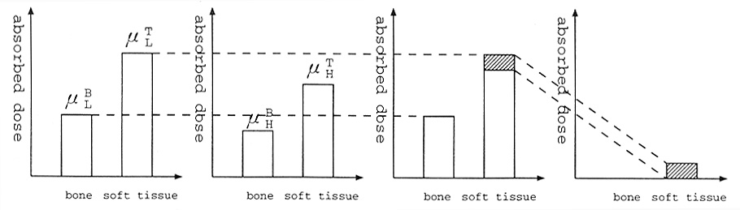
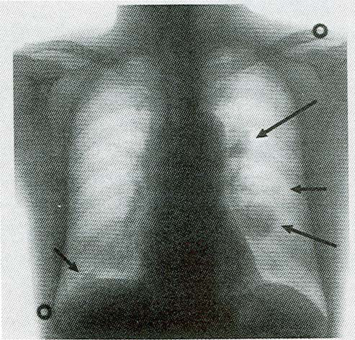

해결 아이디어 1
뼈 그림자를 아예 지워버리자
세기(에너지)가 다른 X선 두 장을 촬영합니다.
뼈와 연부조직(폐)은 X선을
서로 다른 비율로 흡수하는 성질이 있어, 이 차이를 계산으로 빼면 갈비뼈만 사라진 영상이 만들어집니다.
저에너지·고에너지 X선의 흡수량 차이 → 계산으로 뼈 성분만 상쇄 (원 논문 그림1)
개선된 영상
→ 결절이 더 선명해지고, 갈비뼈로 인한 혼동 요소가 줄어듭니다.
보통 X선 영상 (뼈 포함)
에너지 차분 영상 (뼈 제거 후)
4 / 9

Slide 5



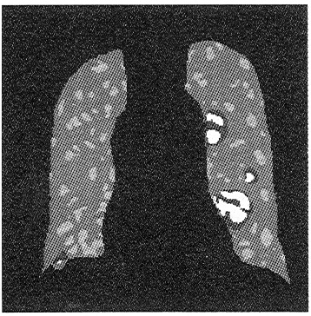
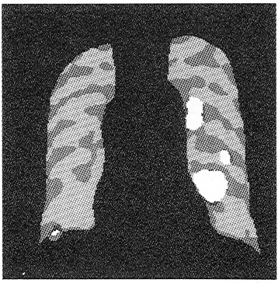
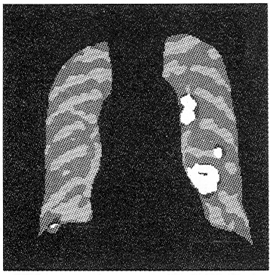
해결 아이디어 2
어떤 '탐지 렌즈'가 결절을 가장 잘 찾을까?
① 기본 필터 (∇²G)
② 방향억제 필터 (Min-DD)
③ 다중크기 필터 (다중해상도)
둥근 형태에 민감하지만,
혈관·교차점도 함께 걸려 오탐이 많음
갈비뼈·혈관 같은 선(線) 구조를
걸러내 오탐을 줄임
결절 크기가 저마다 달라
여러 크기의 잣대로 동시에 탐색
최고 성능
오탐(작은 점) 다수
선 구조 억제
다양한 크기 대응
5 / 9

Slide 6



검증 방법
어떻게 성능을 검증했나
13명
28개
8~36mm
6가지 조합
임상 환자 데이터
폐결절 총 개수
결절 크기 범위
2종 영상 × 3종 필터
두 가지 관점에서 평가
① 검출개수 평가 — 몇 개의 진짜 결절을 맞혔고, 몇 개를 헛짚었는가
② 면적률 평가 — 찾아낸 위치·크기가 실제 결절과 얼마나 겹치는가
6 / 9

Slide 7

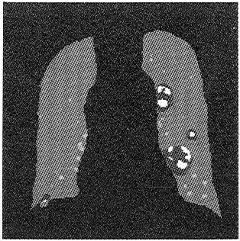
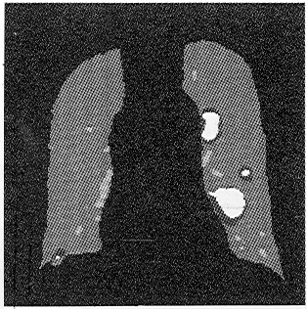
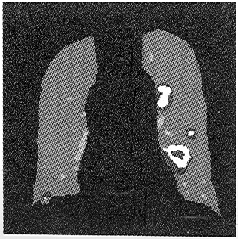
실험 결과
'에너지 차분 + 다중크기 필터' 조합이 최고
동일한 에너지 차분 영상에 세 필터를 각각 적용한 결과입니다. 흰 얼룩이 실제 결절과
겹칠수록, 그리고 잡음(오탐)이 적을수록 좋은 결과입니다.
최고 성능
① 기본 필터
② 방향억제 필터
③ 다중크기 필터
결론: ① 세 필터 모두, 보통 X선보다 에너지 차분 영상에서 검출 성능이 더 좋았습니다. ② 다중크기 필터가 검출개수·정확도 모두 가장 우수했습니다.
7 / 9

Slide 8



컨소시엄 관점
이 연구가 실무에 남기는 것
현장 적용 가능성
필름·장비 교체 없이 촬영 조건(이중 에너지)만 조정해 결절 발견율을 높일 수 있는 실질적 접근입니다.
제품 설계 기준
컴퓨터 진단보조(CAD) 시스템을 만들 때 '영상 전처리(에너지 차분) + 필터 선택' 기준을 제시합니다.
남은 과제
매우 작은 결절은 여전히 놓치기 쉬워, 필터를 더 정교화하는 후속 연구가 필요합니다.
8 / 9

Slide 9
감사합니다
Q & A
원 논문: 김응규 · 이도겸, 「흉부 X선 영상에서 폐 종류 음영 검출필터」, 2007 한국컴퓨터종합학술대회 논문집

